Slide 1
Suuri verkkokauppatutkimus 2018
Posti ja Kantar TNS

Slide 2
Miksi ja miten suuri verkkokauppatutkimus tehtiin
Postin suuren verkkokauppatutkimuksen tavoite on lisätä ymmärrystä kuluttajien tarpeista, ajureista ja esteistä sekä verkkokaupan ja uudenlaisten palvelujen tulevaisuudesta
Tutkimuksen aihealueet:
  Suhtautuminen nettikauppoihin, verkko-ostamisen syyt ja esteet, lähetysten toimittaminen ja palauttaminen
  Verkko-ostamisen tämänhetkinen tilanne, verkosta ostamisen tiheys, eri tuoteryhmien ostaminen verkosta nyt ja lähitulevaisuudessa
  Suhtautuminen teknologiaan, viestintään ja mainontaan, ostaminen kivijalka- ja verkkokaupoista, aikeet käyttää erilaisia maksutapoja, halukkuus antaa tietoja verkkokaupoille
Tutkimuksen kohderyhmänä olivat 18–79-vuotiaat internetiä käyttävät suomalaiset
Tutkimuksessa vastaajien kokonaismäärä on 2121 henkeä
Tiedonkeruu tehtiin Kantar TNS Forum-onlinepaneelilla kesä-heinäkuussa 2018

Slide 3
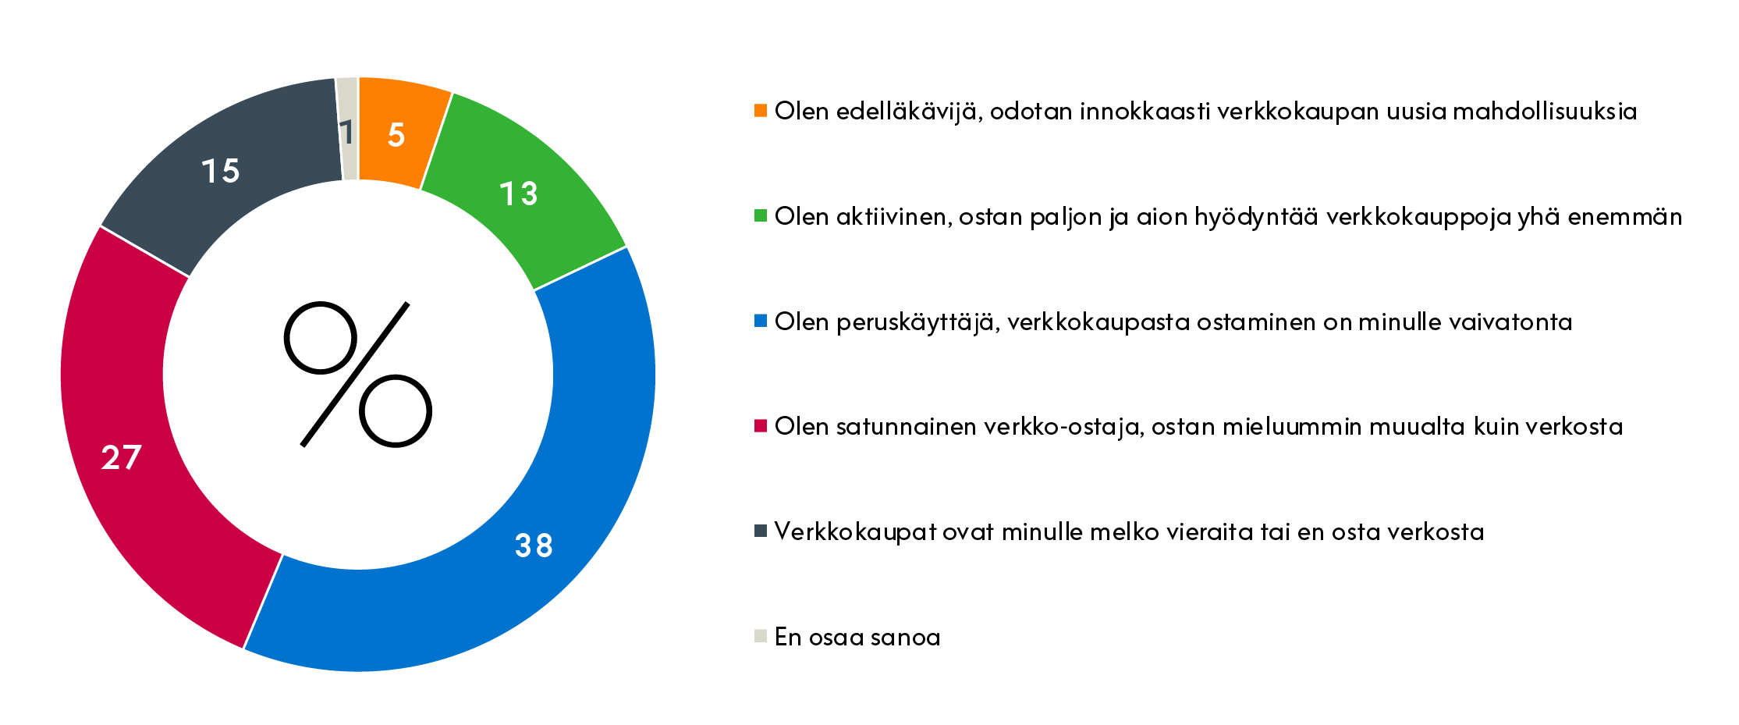
Vain 15 % suomalaisista vierastaa verkkokauppoja
Mikä seuraavista väittämistä kuvaa parhaiten suhtautumistasi verkko-ostamiseen ja nettikauppoihin?
Total (n=2121)

Slide 4
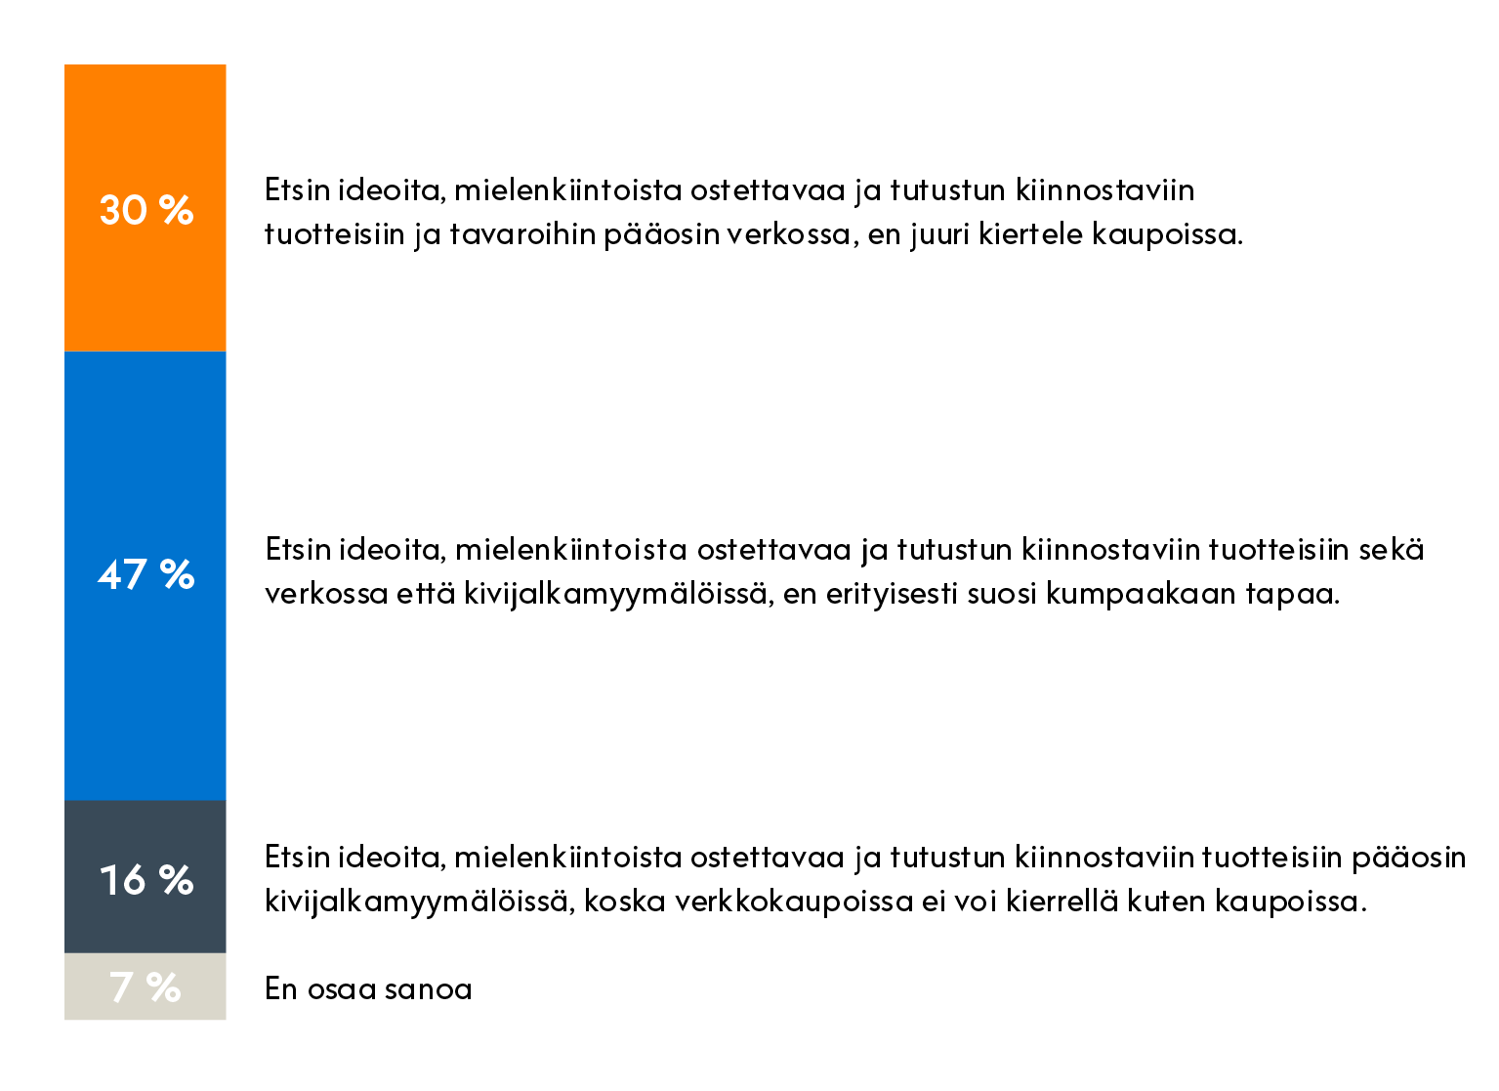
Lähes puolet etsii tuotetietoa ja -ideoita tasapuolisesti verkosta ja kivijalkakaupoista
Mikä seuraavista ideoiden, inspiraation ja tiedonhaun tavoista kuvaa sinua parhaiten tällä hetkellä, kun etsit tuotteita ja tavaroita?
Total (n=2121)
Notes:
Suomalaisista 30% etsii ideoita tai ostettavaa ja tutustuu mielenkiintoisiin tuotteisiin pääosin verkossa.
Monikanavaisuus korostuu tiedonhaussa ja lähes puolet (47%) etsii tietoa, ideoita ja inspiraatiota sekä verkosta että kivijalkakaupoista.
Pääosin kivijalkamyymälöissä kierteleviä on vain 16% 18-79 –vuotiaista nettiä käyttävistä suomalaisista.

Slide 5
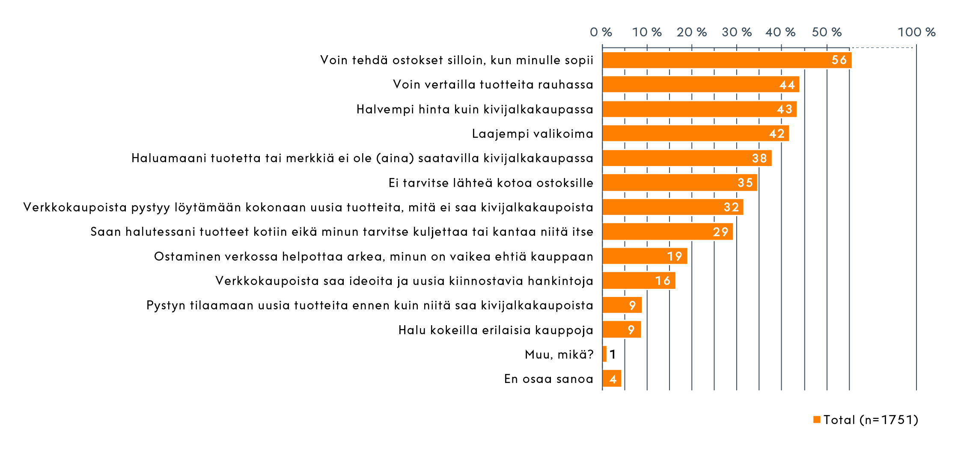
Verkko-ostosten valtteja ovat vapaa ostosaika ja vertailtavuus, hinnat sekä valikoima
Mitkä ovat juuri sinulle syitä, joiden takia kannattaa tehdä verkko-ostoksia?
verkkohankintoja tehneistä (n=1751)
Notes:
Ostosten tekeminen itselle sopivana aikana, tuotteiden vertaileminen rauhassa, kivijalkamyymälöitä halvempi hinta ja laajempi valikoima ovat kaikkein keskeisimpiä syitä verkko-ostosten tekemiselle.

Slide 6
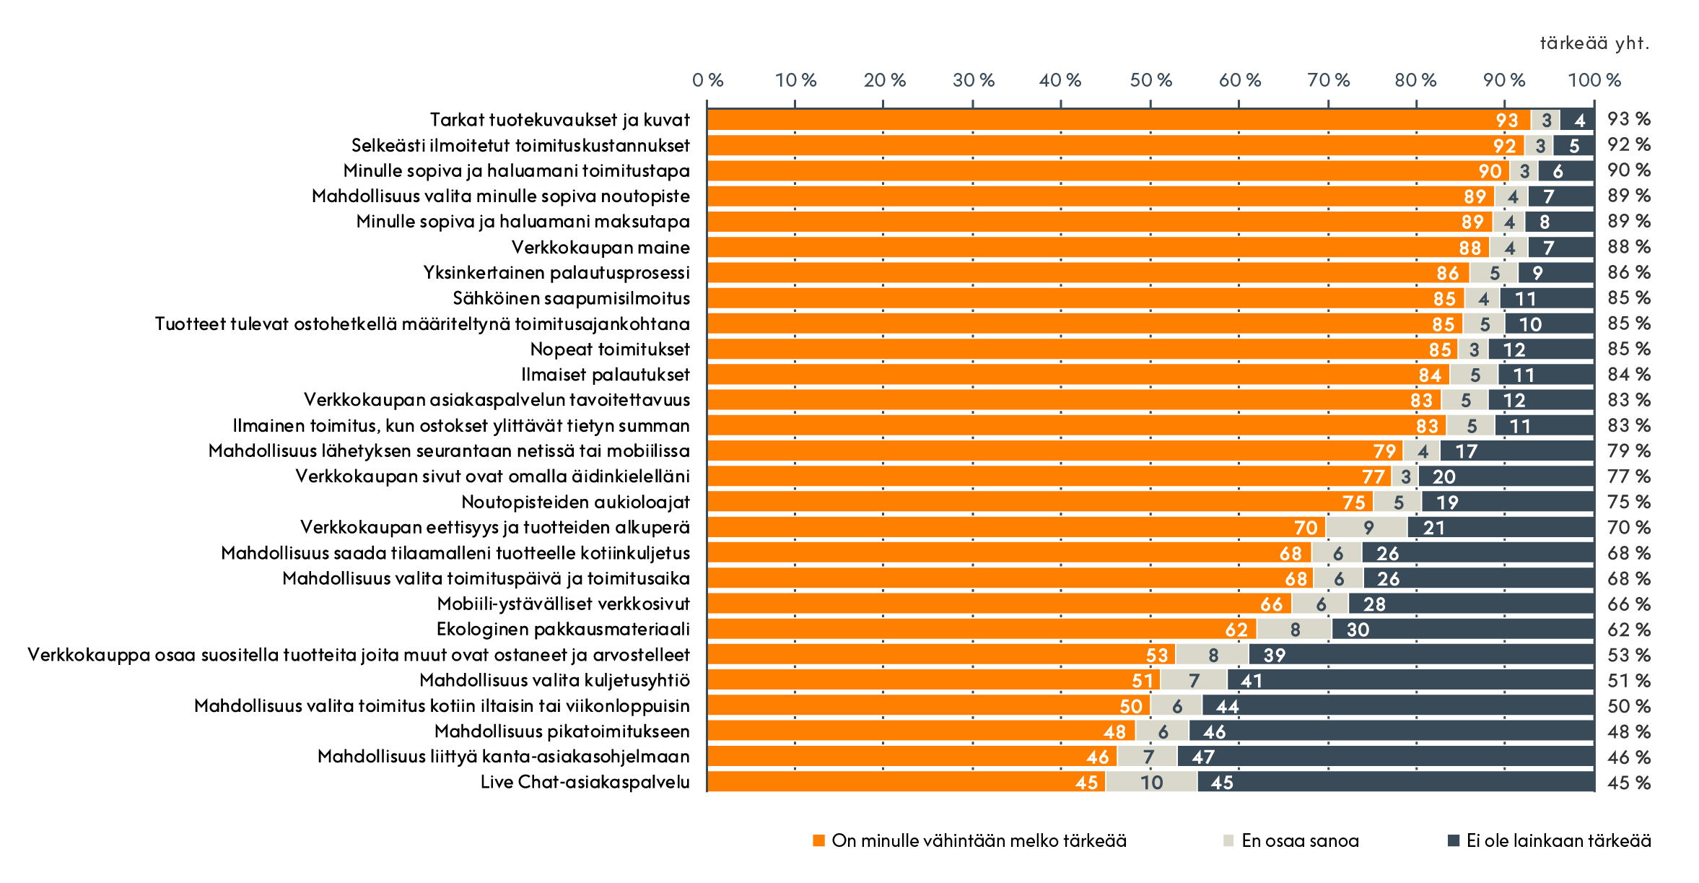
Verkkokaupalle tärkeät ominaisuudet
Mitkä seuraavista asioista ovat juuri sinulle tärkeitä, kun ostat tuotteita verkosta?
verkkohankintoja tehneistä (n=1751)

Slide 7
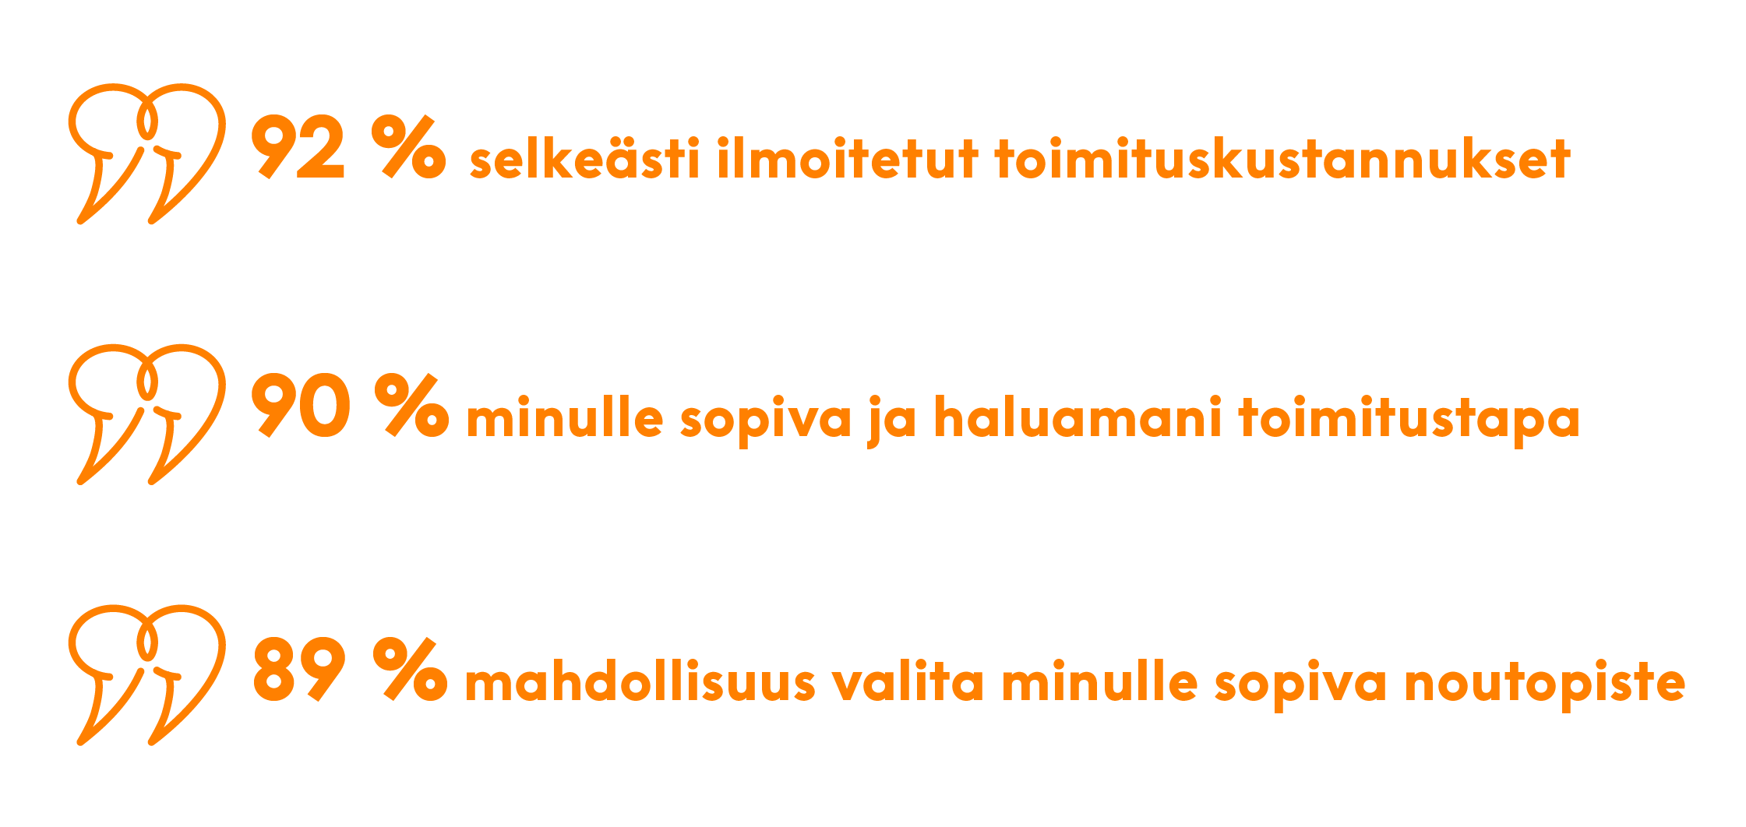
Tärkeimmät logistiikkaan liittyvät verkkokaupan ominaisuudet, top 3

Slide 8
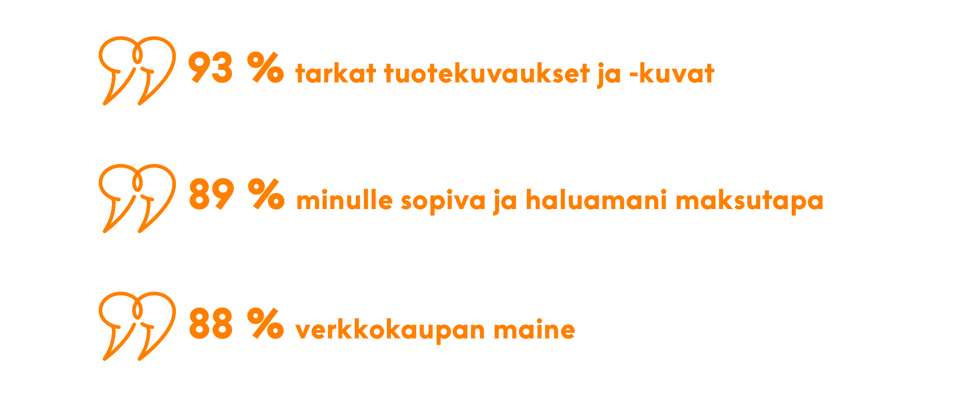
Muut verkkokaupan tärkeimmät ominaisuudet, top 3

Slide 9

Myös verkkokaupan kieli ja eettisyys ovat suomalaisille tärkeitä

Slide 10
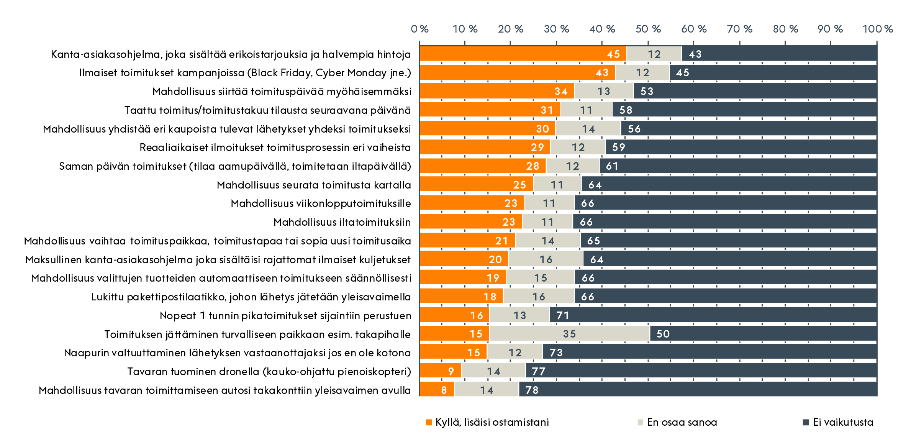
Verkko-ostamista lisäävät toimitustekijät (kaikki)
Lisäisivätkö seuraavat toimituksiin liittyvät uudet mahdollisuudet verkko-ostamistasi tulevaisuudessa?
Total (n=2121)

Slide 11
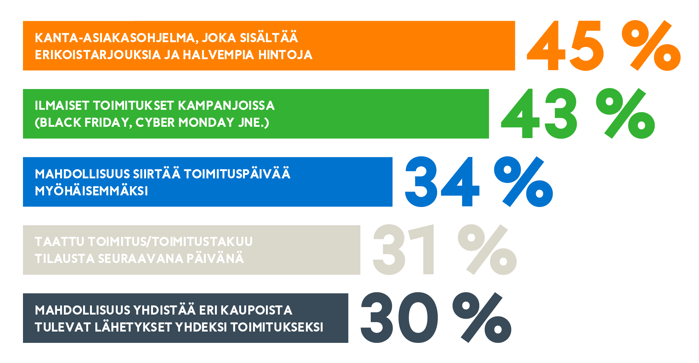
Verkko-ostamista lisäävät toimitustekijät, top 5
Lisäisivätkö seuraavat toimituksiin liittyvät uudet mahdollisuudet verkko-ostamistasi tulevaisuudessa?
Total (n=2121)

Slide 12
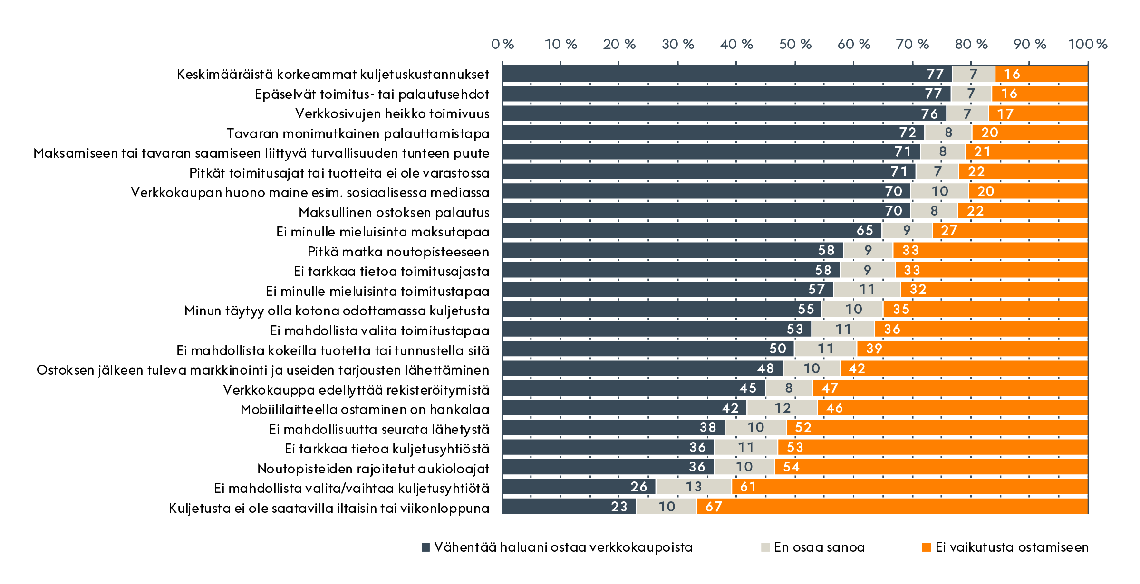
Into verkko-ostamiseen vähenee, jos perusasiat ontuvat
Mitkä seuraavista asioista vähentävät haluasi ostaa verkkokaupoista?
Total (n=2121)
Notes:
Eniten verkko-ostamisen halua vähentävät verkkokaupan keskimääräistä korkeammat kuljetuskustannukset, epäselvät toimitus- ja palautusehdot sekä verkkosivujen huono toimivuus. Seuraavaksi tulee tavaran monimutkainen palauttamistapa.

Slide 13
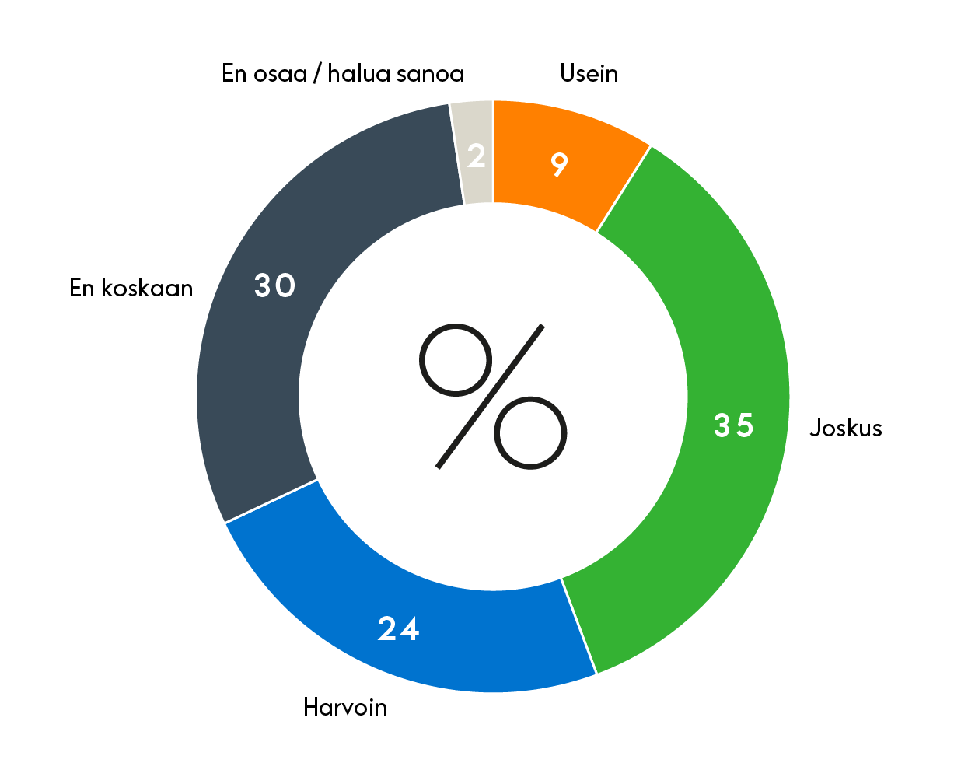

Valtaosa verkko-ostajista on kasvattanut ostoskoriaan ilmaisen kuljetuksen vuoksi
Kuinka usein olet kasvattanut ostoskoria saadaksesi ilmaisen kuljetuksen kun tilaus ylittää tietyn summan?
verkkohankintoja tehneistä (n=1751)
Verkkohankintoja tehneistä 68 % on kasvattanut ostoskoria saadakseen ilmaisen kuljetuksen tilauksen ylittäessä tietyn summan.
9 % verkko-ostajista tekee näin usein.

Slide 14
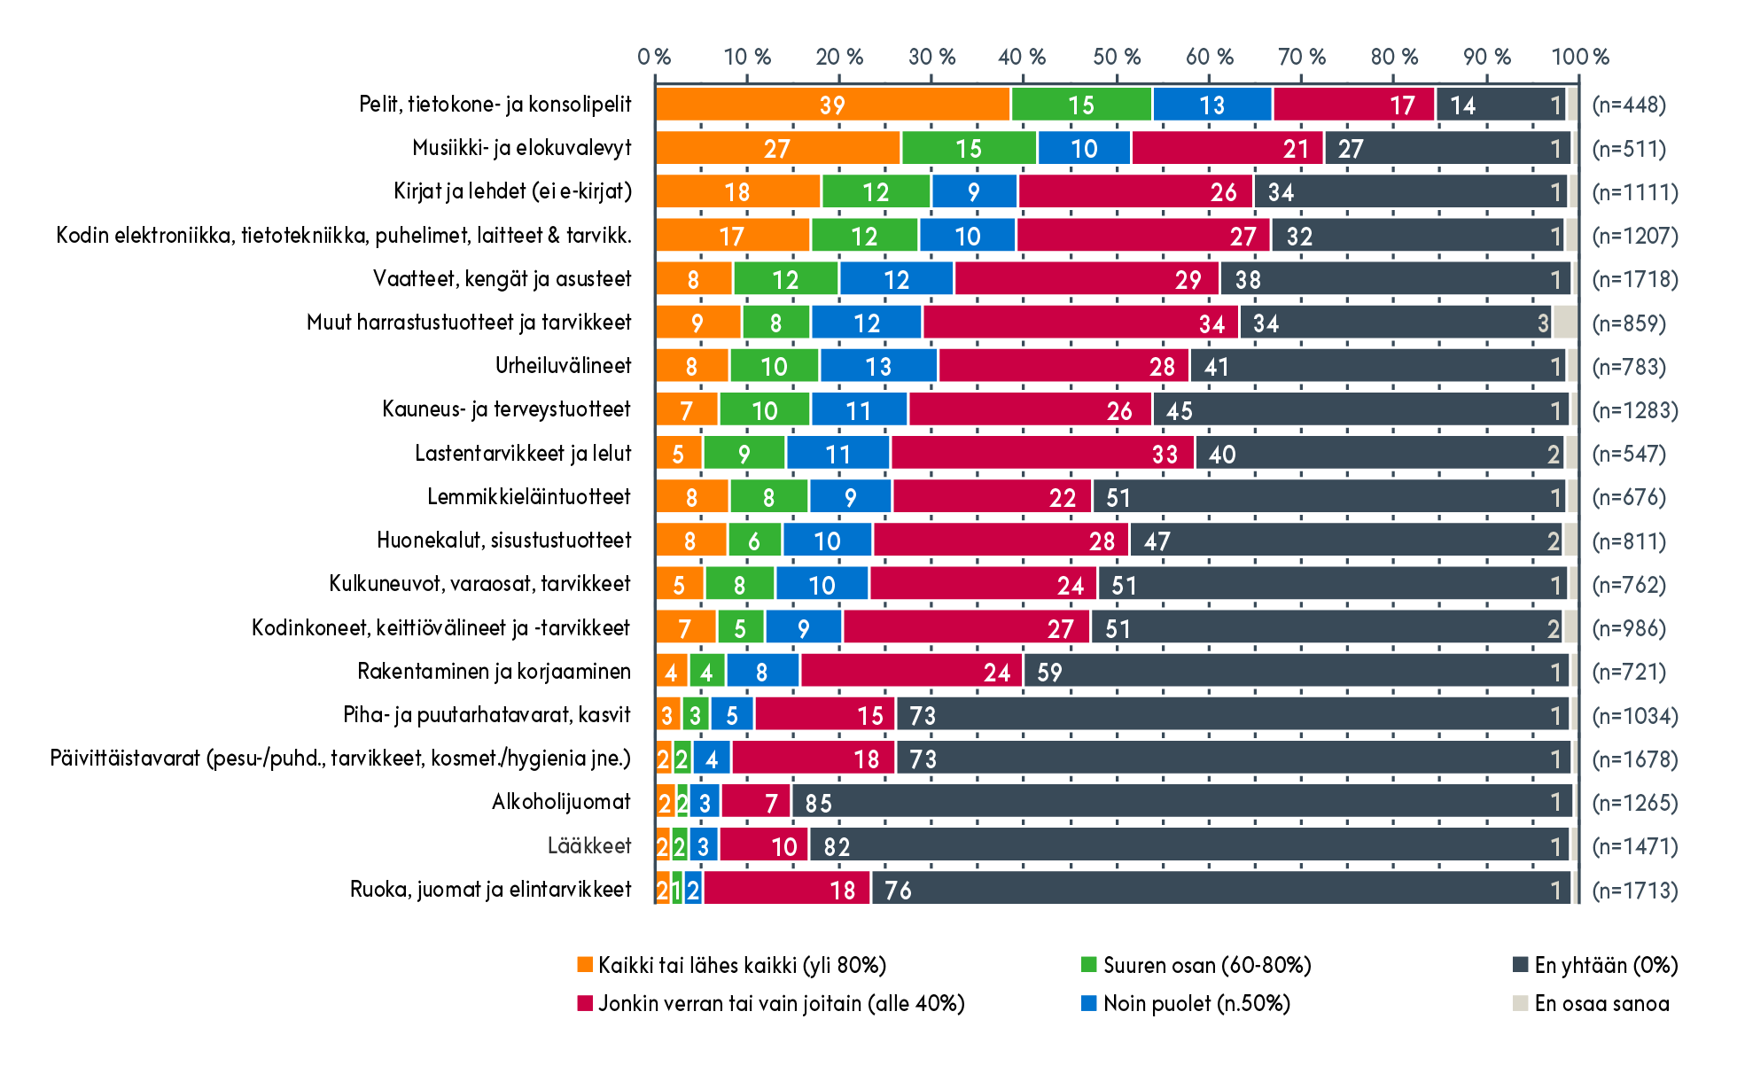
Yli kolmasosa kulttuuri- ja viihdetuotteista ostetaan jo verkosta
Kuinka suuren osan eri ostoksistasi olet tehnyt verkosta viimeisen puolen vuoden aikana?
(n= ko. tuoteryhmää ostaneet) luokkakeskiarvo
Notes:
Verkko-ostamisen osuus on suurin peleissä (55%).
Muissakin kulttuuri- ja viihdetuotteissa verkko-ostamisen osuus on yli kolmasosa, samoin kuin kodin elektroniikassa.
Näiden jälkeen suurin verkko-ostamisen osuus on vaatteissa, harraste- ja urheilutuotteissa
Verkon osuus on pienin ruoassa, juomissa ja muissa elintarvikkeissa.

Slide 15
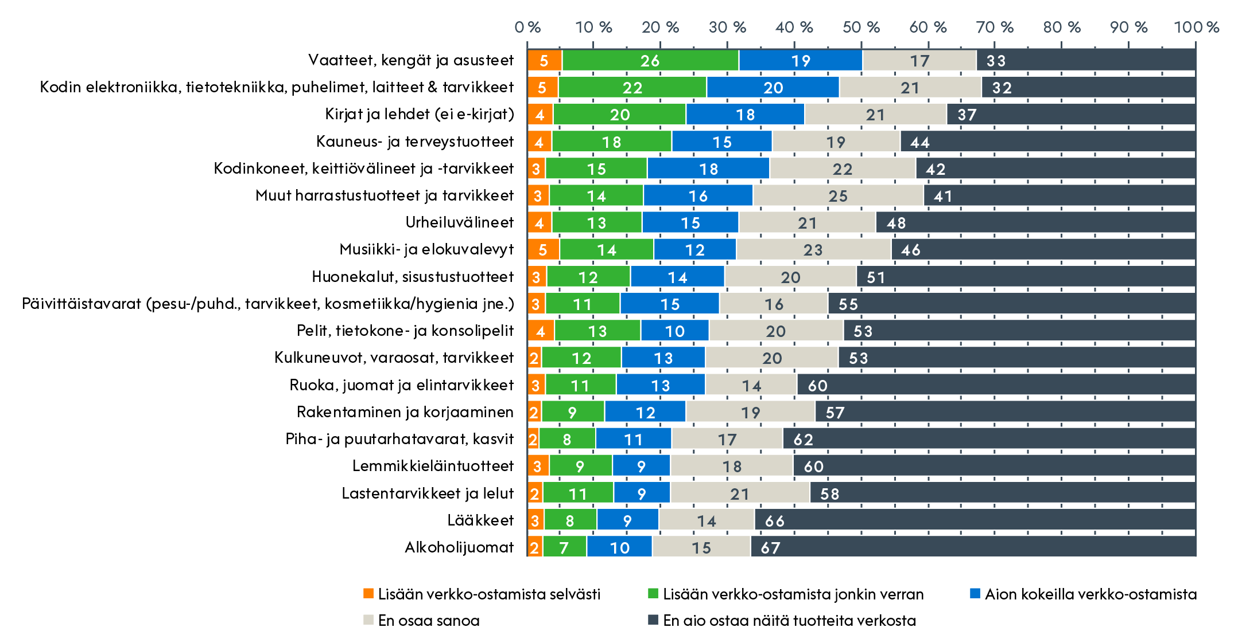
Puolet suomalaisista aikoo kokeilla tai lisätä vaatteiden ostamista verkossa
Miten arvioit seuraavien tavaroiden verkko-ostamisesi kehittyvän tulevan parin vuoden kuluessa?
Total (n=2121)
Notes:
Suurin ostojen lisääminen kohdistuu vaatteisiin, kenkiin ja asusteisiin, kodin elektroniikkaan ja tietotekniikkaan, kirjoihin ja lehtiin, kauneus- ja terveystuotteisiin, kodinkoneisiin ja keittiötuotteisiin sekä urheiluvälineisiin ja muihin harrastetuotteisiin.

